Slide 1

AGROBIODIVERSIDADE E AGRICULTURA FAMILIAR: IMPACTOS DOS TRANSGÊNICOS
Paulo Kageyama
ESALQ/USP
Senado Federal: Comissão
de Direitos Humanos
Brasília, 06 Agosto 2014

Slide 2
LARGEA - ESALQ/USP
Laboratório Reprodução Genética Espécies Arbóreas
Estudo da Biodiversidade das Florestas Tropicais com Técnicas de Genética Molecular: Diversidade Genética, Fluxo Gênico, Endogamia, Paternidade...
Conhecimentos básicos aplicados em Projetos de Pesquisas SocioAmbientais com Comunidades: PP-DARAF- Pesquisas em Assentamentos Rurais;
Esse Conhecimento toma Importância cada vez maior no Debate Internacional e Nacional, para construção de Políticas Públicas:
  DCBio/MMA: Política Pública - Biodiversidade
  CTNBio/MMA: Política Pública de Transgênicos

Slide 3
AGROBIODIVERSIDADE NA AGRICULTURA FAMILIAR – SAFs e SSPs
(Assentamentos Reforma Agrária 1995/2013)
Pontal do Paranapanema, Vale do Ribeira (SP) e Extremo Sul da Bahia (Baixos IDHs)
Contraposição ao Agronegócio

Slide 4
Biodiversidade Tropical
Biodiversidade: é a responsável pelo delicado equilíbrio nas florestas tropicais, pois biodiversidade e equilíbrio sempre estão juntos e associados nesses ecossistemas.
O que é então essa tal Biodiversidade Tropical e como a mesma pode ser referência para os agroecossistemas construídos pelo homem?
Mata Atlântica: 500 espécies Vegetais por Ha, sendo que só 35% (150 spp) são arbóreas, 42% (250 spp) são Lianas e Epífitas e 23% (100 spp) são Arbustos e Herbáceas (Reis, 2000).
LARGEA/ESALQ/USP: Estudo de Estrutura Genética de 50 espécies da Mata Atlântica.

Slide 5
POR QUE TANTA BIODIVERSIDADE NA FLORESTA TROPICAL? PARA QUE E PARA QUEM?
Além de 500 espécies vegetais em 1 ha, temos 100 vezes + insetos e microrganismos do que plantas, cerca de 50.000 desses organismos*;
As plantas tropicais evoluiram para se defender dos insetos e microrganismos. As plantas venceram, tendo os animais sob controle, pois estão sempre verdinhas*;
Segundo Kricher (2.000), tudo isso graças aos compostos secundários químicos que “aprenderam” a fabricar, para sua defesa, sob pressão da seleção na evolução;
Esses compostos secundários químicos são potenciais na: i) fabricação de fármacos pela biotecnologia*BIOPIRAT; ii) para equilíbrio e proteção dos agroecossistemas; daí sua importância*AGROEC

Slide 6
Agrobiodiversidade como Ferramenta do Produtor Agroecológico?
Existem experiências de êxito em como essa agrobiodiversidade pode ser utilizada como ferramenta nos Agroecossistemas?
Isso, de certo, traria novas perspectivas para se desenvolver plantações, tanto produtivas como equilibradas e saudáveis;
E em conseqüência: menor custo de implantação desses ecossistemas, com retorno econômico para os produtores e a melhoria do meio ambiente e da saúde;
“Custo Produção da Agricultura Convencional: Maioria é de Insumo Químico e Agrotóxico”*

Slide 7
ESTABELECIMENTOS RURAIS E PRODUÇÃO DE ALIMENTOS NO BRASIL – (Maioria Agricultra Familiar)
Categorias No Estabeleci/ % Área Ha % Financia/ %
---------------------------------------------------------------------------------------------------
Patronal 554 mil 11,4 240 mi 67,9 73,8
Familiar 4.139 mil 85,2 107 mi 30,5 25,3
Outros** 164 mil 3,4 5,8 mi 1,7 0,9
---------------------------------------------------------------------------------------------------
FONTE: CNPq / IBGE (2002); ** Governo e Igreja
“Agricultura Familiar: Responsável pela Produção de 70%
do Alimento Básico do País, mesmo só com 30% das Terras;
com a Reforma Agrária com certeza exportaremos alimento”

Slide 8
Taxas de crescimento de vendas de agrotóxicos (2000-2010)
5,2 Kg por brasileiro por Ano

Slide 9
BRASIL CAMPEÃO EM AGROTÓXICOS GASTOS (US$ MILHÃO) NO BRASIL
(2009: 07 Bilhões de Dólares)
TIPOS 2003 2004 2005 2006 2007
----------------------------------------------------------------
Herbicidas 1524 1831 1736 1674 2304
Fungicidas 713 1388 1089 917 1264
Inseticidas 725 1066 1181 1129 1537
Acaricidas 80 78 83 70 92
Outros 94 131 155 129 174
Total 3.136 4.494 4.234 3.920 5.372*
----------------------------------------------------------------
Fonte: (SINDAG); MENTEN, J.O. (2008; ANDEF)

Slide 10
Empresas Brasil | Faturamento em U$ mil – 2003 Sementes e Agrotóxicos
Bayer | 520.000
Syngenta | 500.000
Basf | 256.000
Milenia | 187.000
Monsanto | 154.000
Dow | 154.000
Du Pont | 145.000
Fonte: Sindag

Slide 11
OGMs: Impactos sobre o Meio Ambiente, à Saúde e aos Agricultores Familiares
Os OGMs Comerciais da Agricultura traz vantagens somente às indústrias de sementes e agrotóxicos*; e impactos negativos sobre o meio ambiente e sobre o segmento de Agricultores Familiares.
O Brasil detém a maior biodiversidade do planeta; inclui a agrobiodiversidade e as comunidades que as usam e conservam; assim, a responsabilidade pela contaminação é de suma importância;
Cuidados com a biossegurança devem garantir para que uma tecnologia não seja excludente a um determinado segmento da sociedade, que é o da agricultura familiar. Os OGMs atuais são !!!

Slide 12
Lei n°11.105/2005 – Lei de Biossegurança de OGMs
Diretrizes:
  estímulo ao avanço científico na área de biossegurança (?) e biotecnologia;
  proteção à vida e à saúde humana, animal e vegetal e do meio ambiente;
  observância do Princípio da Precaução.
  Aprovada p/ Congresso e já emendada; Continua a ser emendada: Quorum p/ Aprovação; Terminator, Rotulagem ...

Slide 13


CTNBIO - CONTAMINAÇÃO
RESOLUÇÃO NORMATIVA N° 4, agosto de 2007. DOU, n° 163 de 23/08/2007, p.19
Art. 2º Para permitir a coexistência (?), a distância entre uma lavoura comercial de milho geneticamente modificado e outra de milho não geneticamente modificado, localizada em área vizinha, deve ser igual ou superior a 100 (cem) metros*(?) ou, alternativamente, 20 (vinte) metros, desde que acrescida de bordadura com, no mínimo, 10 (dez) fileiras de plantas de milho convencional de porte e ciclo vegetativo similar ao milho geneticamente modificado.

Slide 14

FSP,10/5/2009*(inédito 1 Pg)
PRODUTORES DESCARTAM SEPARAÇÃO
Comigo - maior cooperativa do Centro-Oeste, diz que não irá separar milho transgênico do convencional por causa do custo.
TUDO MISTURADO:
A exemplo do que ocorreu com a soja transgênica, o milho, segundo os produtores, terá o mesmo destino com certeza.
O problema começa já na lavoura, com o risco real de contaminação de plantações convencionais ou orgânicas por transgênicas.

Slide 15
OGMS E CONTAMINAÇÃO DE VARIEDADES CRIOULAS (MILHO)
O uso de Variedades Crioulas por agricultores tradicionais, embora não apareçam nas estatísticas, ocupam amplas áreas da Agricultura Familiar; sendo ignoradas na CTNBio*(Festas de Sem Crioulas);
O Brasil tem um potencial muito alto para produção com alto grau de tecnologia; isso não tira o direito dos Agricultores Familiares de fazerem sua escolha de tecnologia sem OGMs.
Os Consumidores também vêm fazendo sua opção, dando preferência por produtos mais saudáveis, como os orgânicos e naturais.
“Variedades Crioulas não são dependentes de alta tecnologia (Indústrias Sementes/Agrotóxicos)”(México)

Slide 16
Modified genes spread to local maize
NATURE|Vol 456|13 November 2008
Milho Crioulo-México: GM maize crops have been found in traditional ‘landrace’ in the Mexican heartland. Results published in Nature in 2001*. It was found GMs in 5 locations. Álvarez-Buylla (UNAM-Mexico); Molecular Ecology in 2008*.

Slide 17
Fluxo Gênico: Isolamento de Eucalipto Transgênico – Exemplo Emblemático !
OGMs de Eucalyptus no Brasil*: Redução de Lignina da Madeira, para facilitar a extração da celulose, com potencial de contaminação para outros fins: serraria, chapas, energia, ...
Paper Básico Apresentado: Os resultados eram de uma Tese da qual fui orientador, usando-se Fósforo 32 como marcador de Fluxo de Pólen, que alcançava só até 350 m;
A(s) Empresa(as): propôs uma distância de 100 metros, embora a rigor fosse de 756 metros; nas regras para isolamento de pólen pela CTNBio foi de 1 000 m. Única Vitória *!

Slide 18
FLUXO GÊNICO EM POMAR DE SEMENTES
DE EUCALYPTUS SALIGNA (P32) (Apis melifera)
DISTÂNCIA (M) No Flores Flores Marcadas Porcentagem
----------------------------------------------------------------------------------
0 - 50 M 07 06 85,7%
50-100 M 28 24 85,7%
100-150 M 19 15 78,9%
150-200 M 15 11 73,3%
200-250 M 11 07 63,6%
250-300 M 09 05 55,6%
-----------------------------------------------------------------------------------
Fonte: Pacheco, Kageyama, Wiendl e Berti Fo (1986)*

Slide 19
DISPERSÃO DE PÓLEN DE EUCALYPTUS SALIGNA
POR FÓSFORO MARCADO

Slide 20
DISPERSÃO DE PÓLEN DE EUCALYPTUS SALIGNA
POR FÓSFORO MARCADO (R2=0,949)

Slide 21
RESULTADO DO COMUNICADO CTNBio No 2
As Empresas de Eucalipto e o Grupo Majoritário fecharam questão na proposta de 100m de isolamento dos OGMs dessas espécies, mesmo com resultados (tese) comprovados e únicos;
Em função do autor/orientador da pesquisa ser membro da CTNBio e estar presente*, e sendo os argumentos imbatíveis, constrangeu alguns Membros e prevalesceu a ciência (Única vez);
A proposta de 1000 metros foi aprovada para isolamento (pólen) das áreas de Eucaliptos Transgênicos, sendo a única votação em que a votação foi contra as indústrias (nos 4 anos).
“Porém, com consequências: 2 baixas na CTNBio”*
SAFs Assent Rurais

Slide 22
AGROBIODIVERSIDADE EM PEQUENAS PROPRIEDADES FAMILIARES
• Agricultores Familiares vêm usando técnicas de SAFs-Sistemas Agroflorestais, com espécies arbóreas e agrícolas na áreas de produção, com maior equilíbrio nos agroecossistemas;
• Espécies de luz (Pi) e de sombra (Sc e Cl) são associadas em modelos adequados, usando os nutrientes do solo com as raízes profundas das árvores e as rasas das plantas agrícolas*.
Os SAFs sendo propostos são: biodiversos (> 20 spp) e seguindo a sucessão ecológica, tendo 1 ou + espécies carro chefe, além de espécies produtoras de serviços (Leguminosas–N *), ....

Slide 23
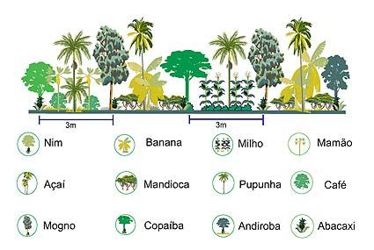
Sistemas Agroflorestais Biodiversos: Reforma Agrária
SEGURANÇA
E SOBERANIA
ALIMENTAR
Investimentos comunitários
Poupança viva
( produtos florestais )
Geração de Renda Mensal
Restauração e Adequação Ambiental
RL + APP + Paisagem
Notes:
23

Slide 24
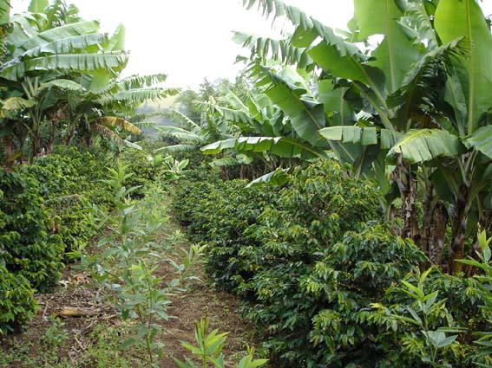

Slide 25
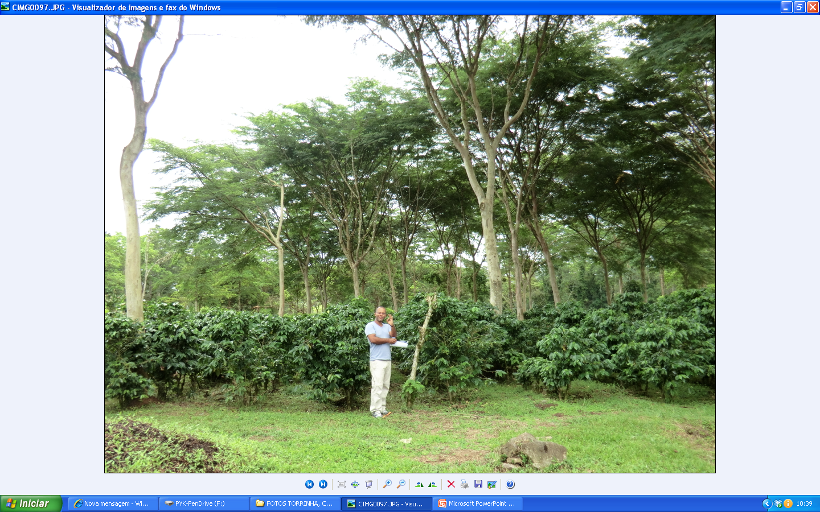

Slide 26
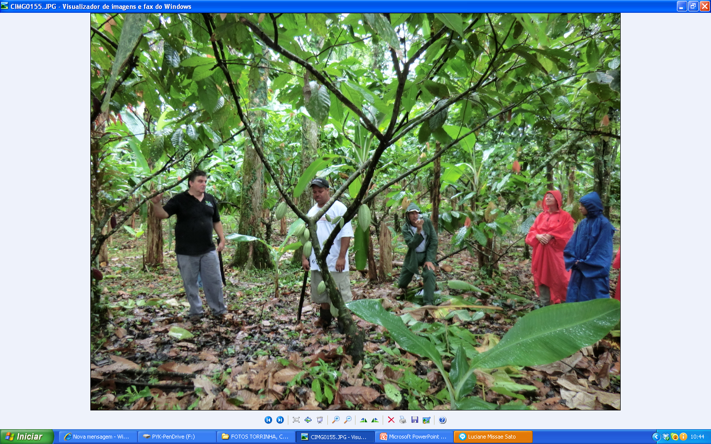

Slide 27
BIOENERGIA COM BIODIVERSIDADE E SEGURANÇA ALIMENTAR - PONTAL (SP)
Projeto mais recente, financiado pelo MDA: Uso de Palmeira Nativa da Região-Macaúba, que produz 10 vezes mais do que a Soja (sic); SAF de Macaúba* com plantas alimentares;
Pesquisa Participativa com a Comunidade, com parcerias Locais: APTA, Embrapa, IAC, INCRA, ITESP e Empresa Esmagadora, com um forte componente de Formação, Educação e Extensão;
O desafio, como dito, é: como ampliar essa forma de produção + sustentável de Agricultura para a comunidade de 6,5 Mil Famílias do Pontal !

Slide 28
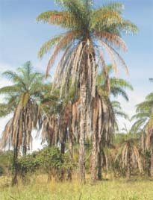
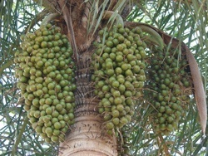
Macaúba (Acrocomia aculeata e A. totai)
> 2,5 tonelalada de óleo por hectare: > 10 vezes mais que a soja
Espécie nativa perene - fixação de carbono
Pouco exigente em nutrientes – recomposição de áreas degradadas
Extrativismo: 3000 Ha Nativo
”SAF: espécie carro chefe”

Slide 29
Exemplo de estrutura que queremos !!

Slide 30





Slide 31
ASSENTAMENTOS SUSTENTÁVEIS NO EXTREMO SUL DA BAHIA (?)
Fomos convidados pela Fibria a fazer com o MST um Projeto de Assentamento Sustentável, com princípios da Agroecologia, com Cessão das Terras para Reforma Agrária;
O MST aceitou a proposta propondo que junto com o Projeto de Assentamento fosse criado um Centro de Formação e Educação sobre Agroecologia e SAFs, visando as comunidades;
O Centro de Formação foi inaugurado com a presença do Governador da Bahia; Pesquisadores da ESALQ junto com Técnicos e Agricultores do MST iniciaram o projeto em Junho de 2012.

Slide 32
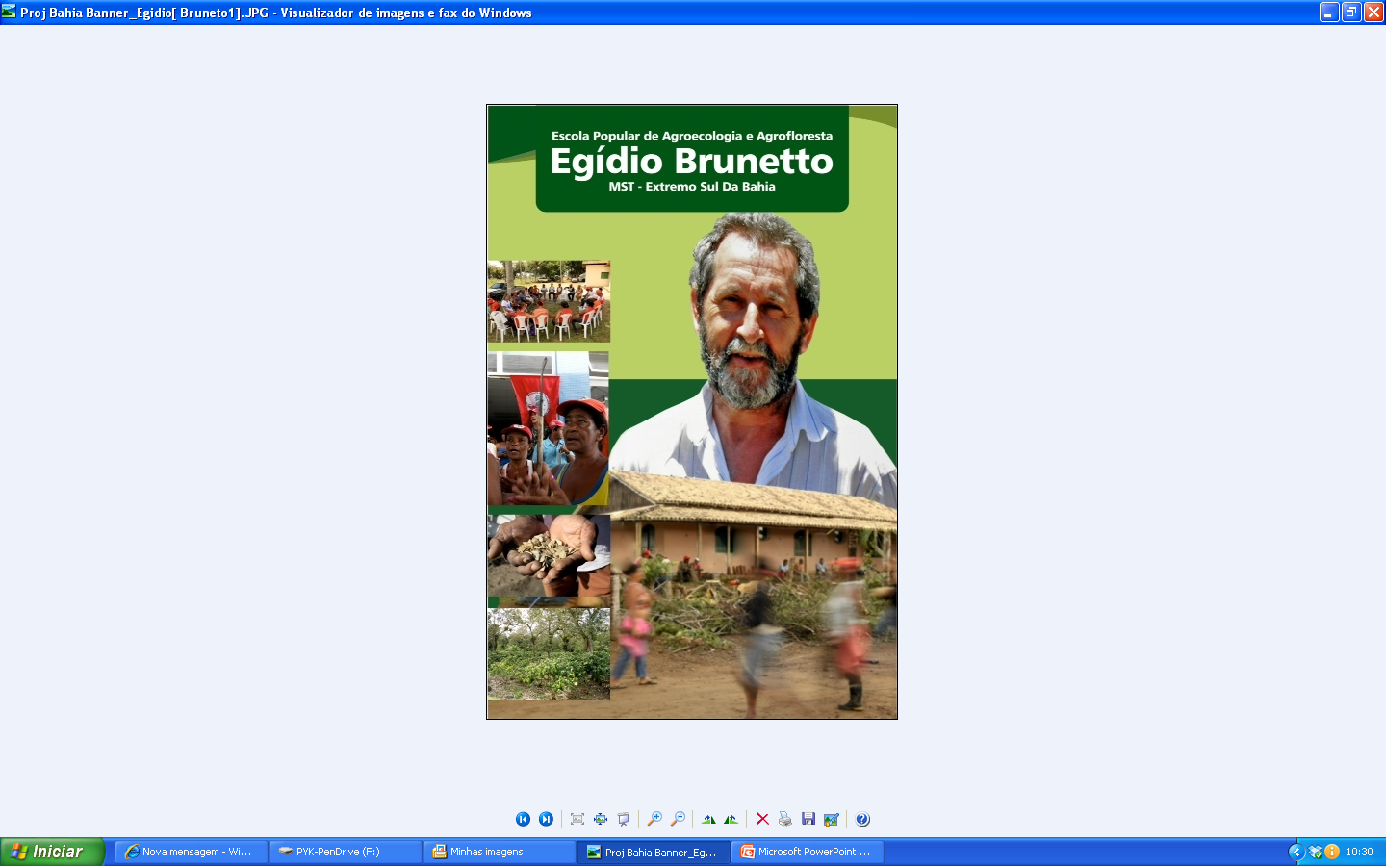

Slide 33
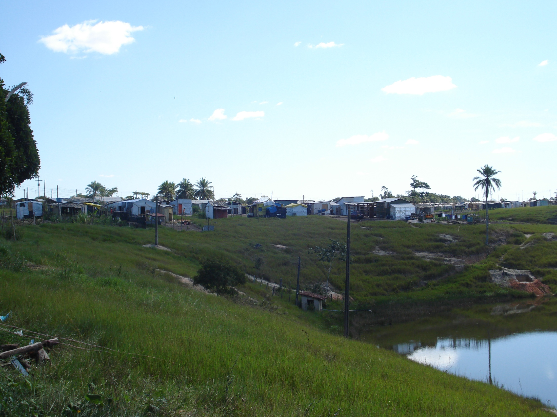
Bela Manha, 5 anos acampamento....

Slide 34
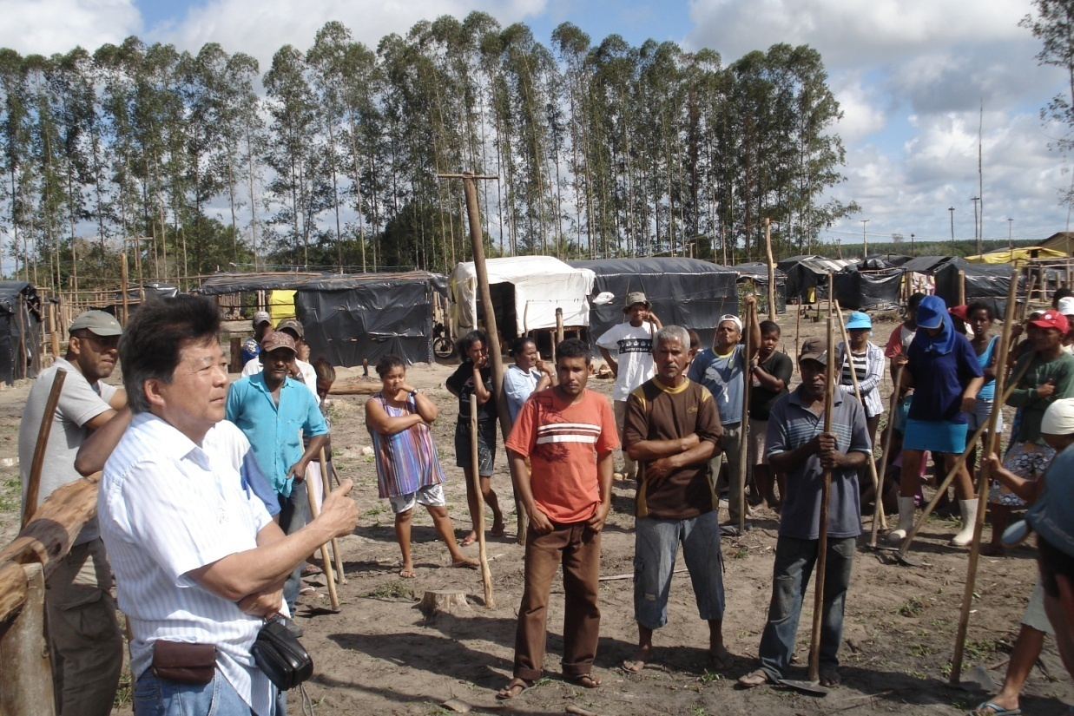
?
?
?
?
?
?
?
?

Slide 35
BIODIVERSIDADE COMO FERRAMENTA – EXEMPLOS DE TESES NA ESALQ
- Custo de Produção X Produtividade -
Pontal Paranapanema e Vale do Ribeira (SP)

Slide 36
CULTIVO ORGÂNICO EM APIAÍ-SP NO
VALE DO RIBEIRA (Tomas, 2011) (IAP*)
Plantio de tomate rodeado de biodiversidade (orgânico), em pequenas clareiras na mata Atlântica em assentamento de reforma agrária;
Possibilidade também para o plantio com baixa diversidade de outras espécies exóticas, muito atacadas por pragas e/ou doenças;
É a ação da biodiversidade no entorno da área produtiva, fazendo o papel de proteção (buffer), com diversidade nativa a espécie carro-chefe.

Slide 37
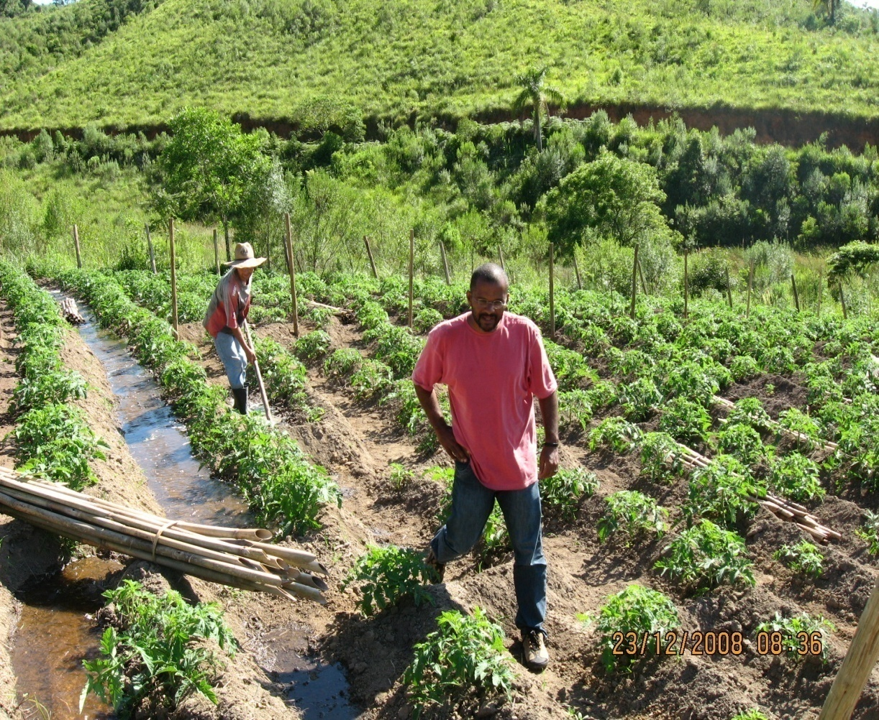
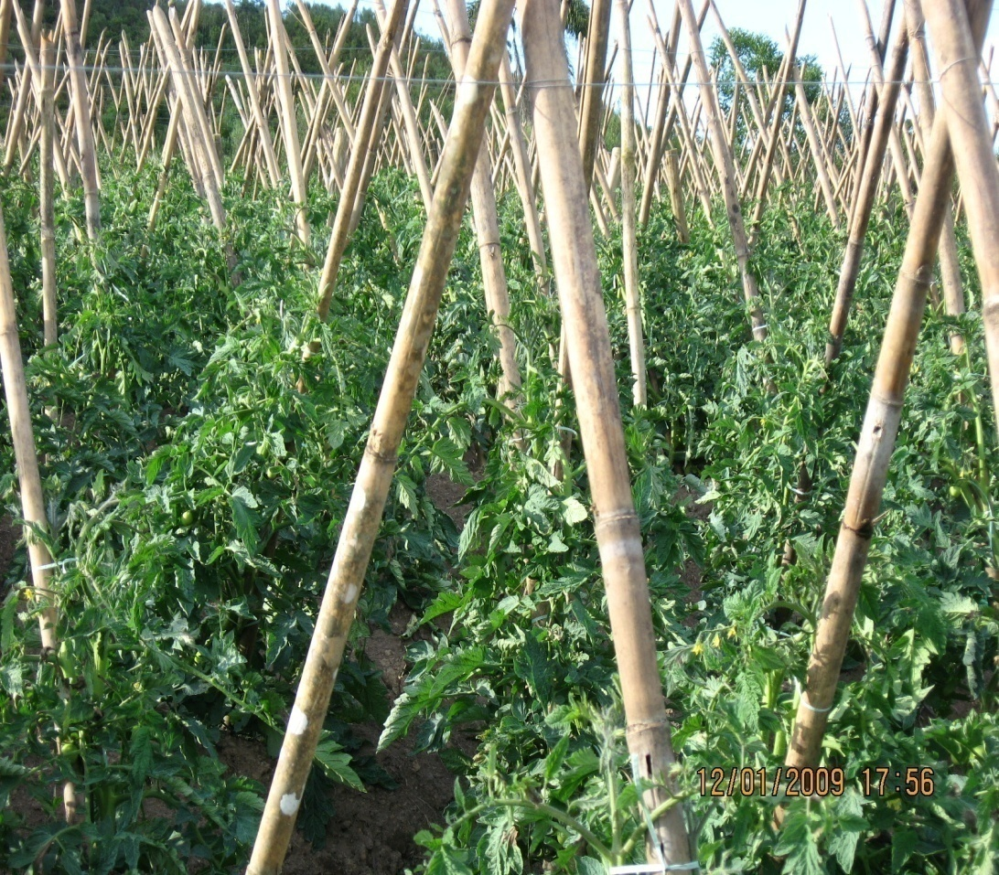
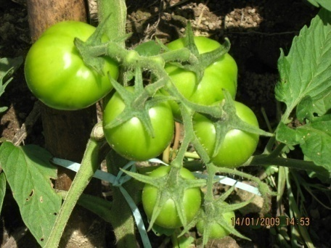
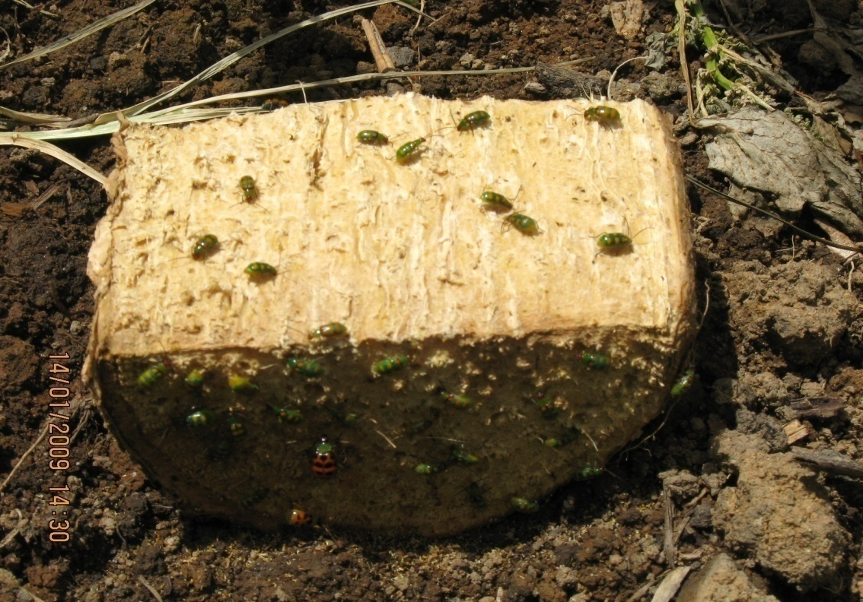
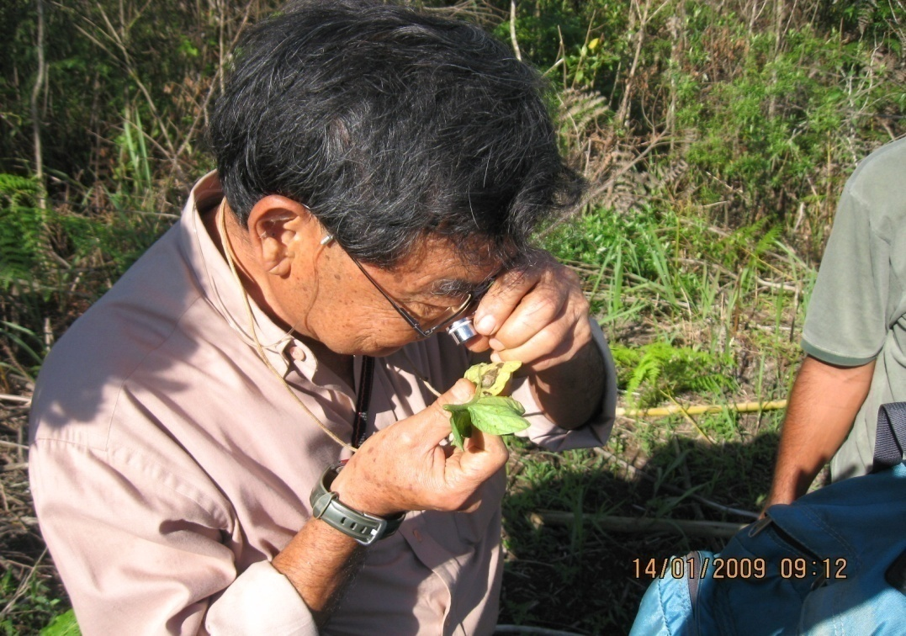
Produção agroecológica de Tomate
Controle biológico - ISCA
Notes:
37

Slide 38
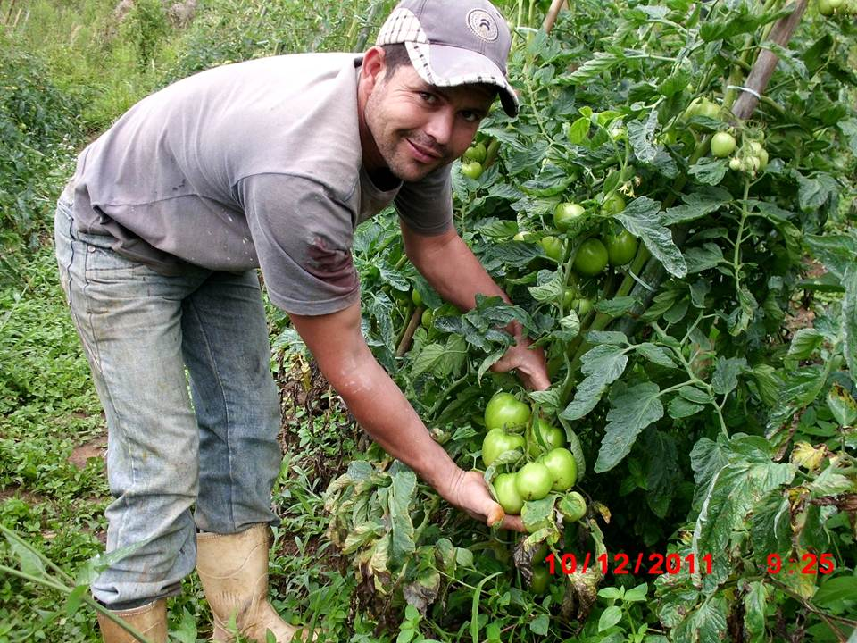

Slide 39
COMPARAÇÃO DE CULTIVO DE TOMATE CONVENCIONAL E ORGÂNICO EM APIAI-SP
Cultivos Produtividade Custo Retorno
Tipos por 1000 pés Produção Econômico
--------------------------------------------------------------------------------
Convencional 200 Cx 5.000,00 1.000,00
Orgânico (Mata) 50 Cx(130 cx) 700,00 800,00*
--------------------------------------------------------------------------------
Tomas & Kageyama (2011, Diss Mestrado)
Obs: Preço/Cx: R$ 30; Convencional: 36 aplicações*

Slide 40
Experimento com Cultivo Orgânico
da Banana no Vale do Ribeira
Assentamento Rural de Eldorado-SP
Cultivo Convencional X Orgânico (SAF)
Melo, C.V. (2009) – ESALQ/USP

Slide 41
Cultivo da Banana no Vale do Ribeira:
Convencional X Orgânico (SAF)
Melo, C.V. (2009) – Eldorado-SP
Tipo Cultivo Convencional SAF Orgânico
------------------------------------------------------------------
No Pessoas 7 6
Ha em Uso 6 5
Hs Semana 36 45
M.O Contratada 10 0
M.O Mutirão 0 0,5
------------------------------------------------------------------

Slide 42
RESUMO FINAL DO PROJETO DA BANANA
Vale do Ribeira – Assentam. Guapiruvú
Produtividade Convencional SAF Orgânico
---------------------------------------------------------------------
Kg/Pl Banana 30,6 6,8
Custo Produção 7.812,30 172,30
Renda Liqu/Ha 1.858,60 2.572,10
---------------------------------------------------------------------
Obs. Conceito de Produtividade ? Só Kg/Planta?

Slide 43
Tese de Doutorado (em Término)
Café com Agrobiodiversidade
Importância da Biodiversidade na Proteção contra Pragas e Doenças em agrossistemas de Café no Pontal do Paranapanema
(Tese de Paulo Lopes - 2013 – ESALQ/USP)

Slide 44
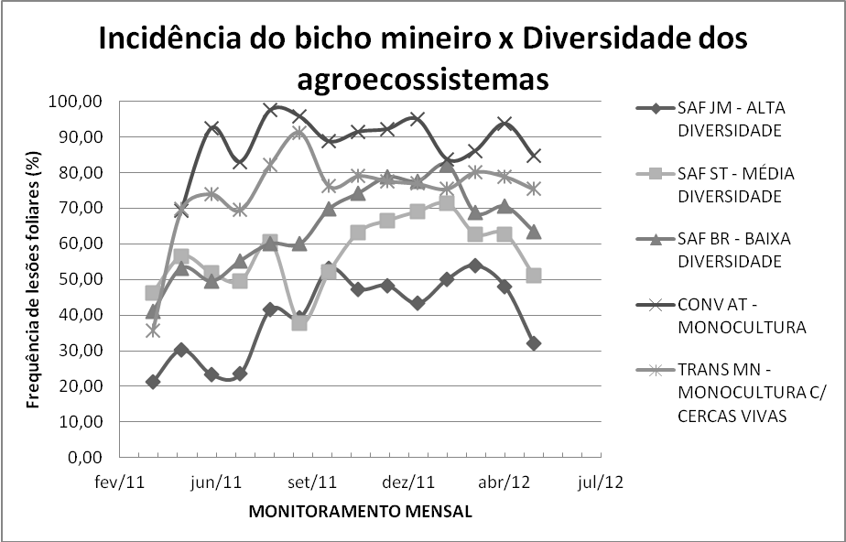
Importância da Biodiversidade em agrossistemas de Café no Pontal (Tese 2013 - Lopes, P.*)

Slide 45
CONSIDERAÇÃO FINAIS
Brasil: País de Maior Biodiversidade do Planeta; a Agrobiodiversidade dos Agricultores Tradicionais vêm sendo contaminada pelos Transgênicos*;
Tem-se questionado as tecnologias que vêm sendo adotadas para o meio rural, baseadas no uso cada vez maior de agrotóxicos* e de Transgênicos**;
A Biodiversidade pode ser Ferramenta de Equilíbrio: agroecossistemas construídos com alta diversidade são altamente vantajosos para a Agricultura Familiar*;
As pesquisas voltadas para a Agroecologia devem ser prioridades pelas Universidades e Movimentos Sociais, com Políticas Públicas voltadas para este segmento*.

Slide 46
Obrigado !!!
Prof. Paulo Y Kageyama
ESALQ. Universidade de São Paulo
pkageyama@usp.br

